Slide 1
Implementierung von Reversi mit dem AlphaZero-Ansatz
HSP WiSe 2019/20
Simon Hofmeister, Monika Silber, Simon Wasserburger

Slide 2
Agenda
Agenda
Monte Carlo Tree Search
Neuronales Netz
Training
Endergebnis
Live-Demo

Slide 3
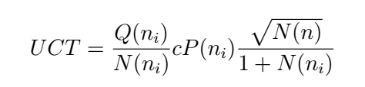
Monte Carlo Tree Search
MCTS - Grundlegendes
Baum wird von der Wurzel aus durchlaufen
Zugauswahl anhand des höchsten UCT
Upper Confidence Bound applied to Trees (UCT)
Formel berücksichtigt Bewertung, Anzahl Besuche des Knotens & A-prior-Wahrscheinlichkeit
Kompromiss zwischen Exploitation & Exploration

Slide 4
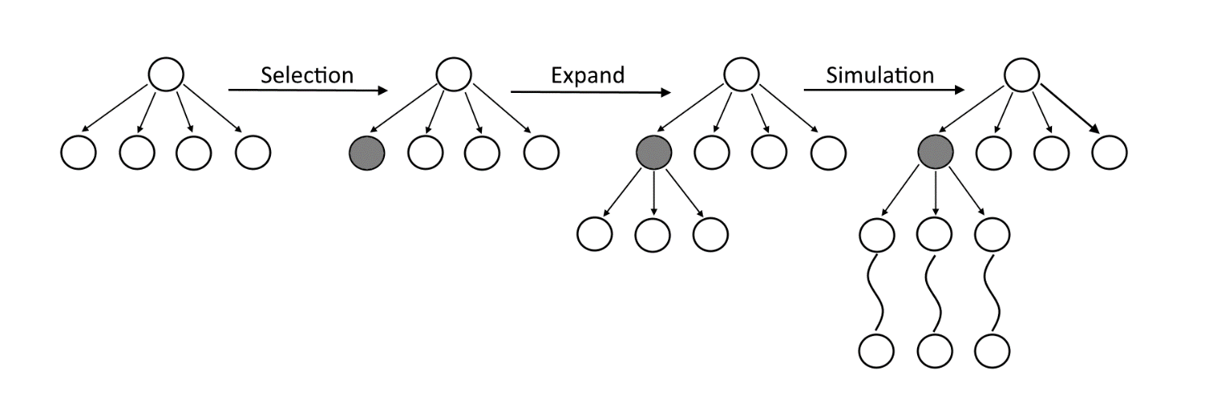
Monte Carlo Tree Search
MCTS – Variante 1 (ohne NN)
Beim expandieren eines Knotens werden alle nächsten Züge Simuliert
Simuliertes Spiel durch Zufallszüge
Bewertung des Knoten durch Anzahl Spielsteine (Gewonnen = 1, Verloren = 0)

Slide 5
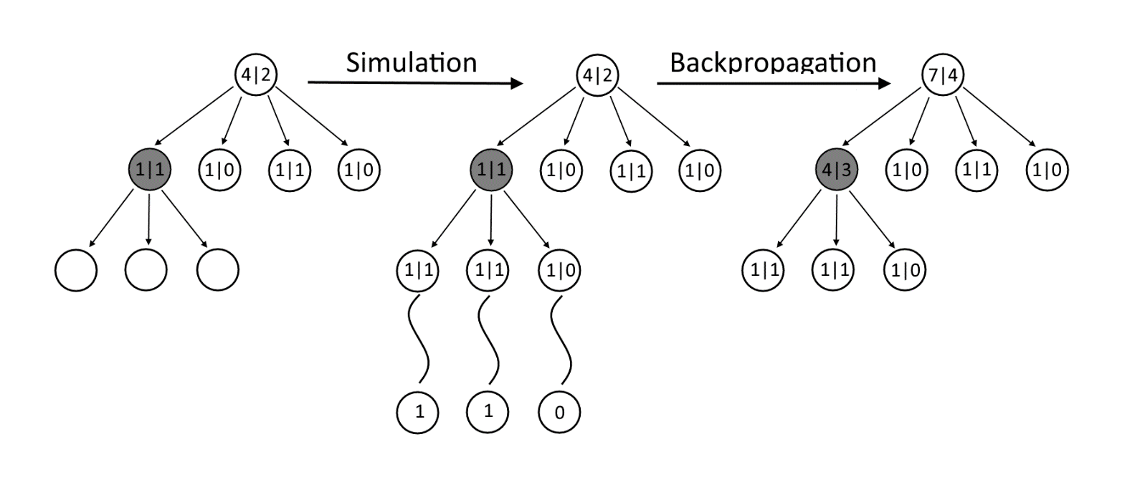
Monte Carlo Tree Search
MCTS – Variante 1 (ohne NN)
Backpropagation (Bewertung & Anzahl Besuche bis hoch zur Wurzel)
Auswahl des Knotens, der am häufigsten besucht wurde (als Spielzug)

Slide 6
Monte Carlo Tree Search
MCTS – Variante 2 (mit NN)
Selection:
Baum wird von der Wurzel aus durchlaufen
Pfadentscheidung in jeder Ebene anhand des höchsten UCTs
Abbruch bei Blattknoten oder falls alle Kinderknoten kleinere UCTs besitzen
Beim gewählten Knoten wird der wahrscheinlichste nächste Zug betrachtet
Es werden nur Züge betrachtet die noch nicht simuliert wurden
Der Zug wird als neuer Knoten erstellt und an das NN übergeben
Blattknoten = wurde noch nicht an das NN übergeben
Knoten = Spielfeld und zugehöriger Spielzug

Slide 7
Monte Carlo Tree Search
MCTS – Variante 2 (mit NN)
Simulation / Evaluation:
Der Knoten wird an das NN übergeben
Rückgabe des NN:
Value Head (Wahrscheinlichkeit des Spielers in diesem Zustand zu gewinnen)
Policy Head (Array mit Werten für jede Spielposition: Wahrscheinlichkeit, dass der Spieler den Spielstein auf das zugehörige Feld setzt)
Für jede gültige Spielposition wird der Wert des Policy Heads gespeichert
Backpropagation
Wie in Variante 1 erklärt

Slide 8
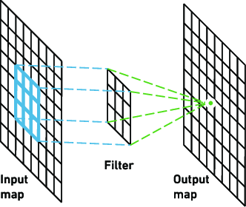
Neuronales Netz
Grundlagen
Residual – Layer
Convolutional – Layer
Eingabe
Input-Transfor-mation
Modell
Ausgabe
Layer 1
Layer 2
+
Layer 3
Quelle: Abbildung Convolutional-Layer: https://www.researchgate.net/figure/Outline-of-the-convolutional-layer_fig1_323792694

Slide 9
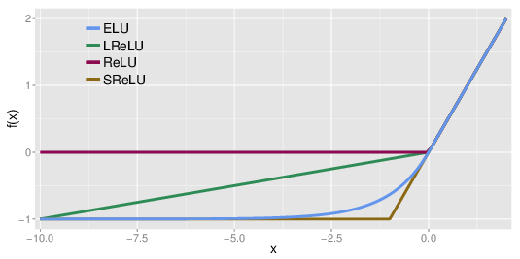
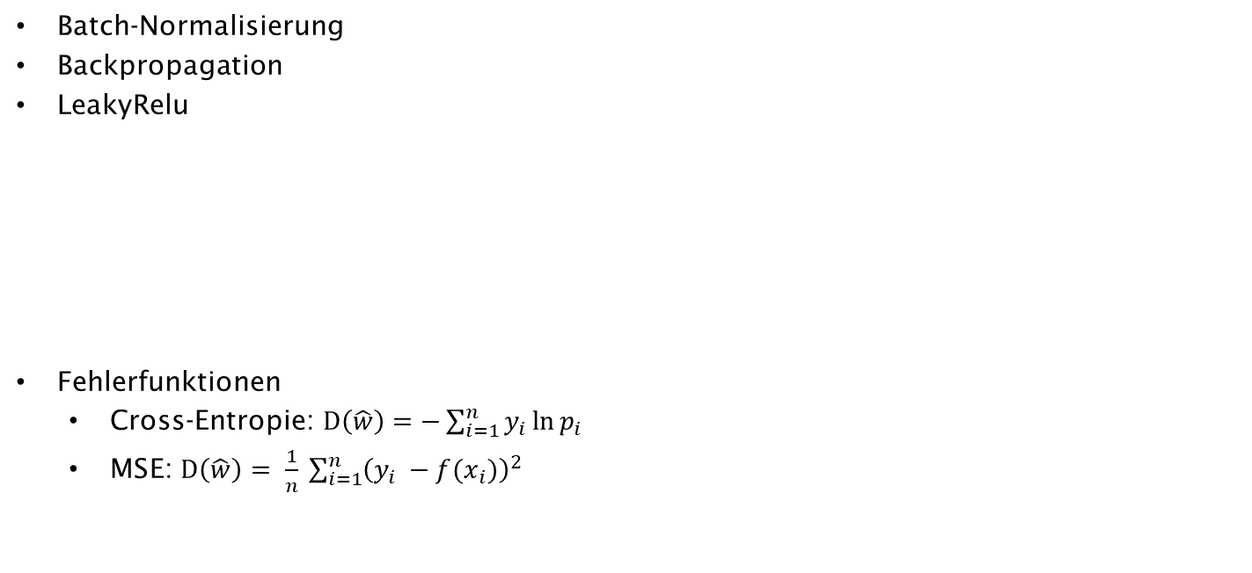
Neuronales Netz
Grundlagen
Batch-Normalisierung
Backpropagation
LeakyRelu
Fehlerfunktionen
Cross-Entropie: $D\left(\hat{w}\right)=−\sum_{i=1}^{n}{y_{i}\ln{p_{i}}}$
MSE: $D\left(\hat{w}\right)= \frac{1}{n} \sum_{i=1}^{n}{{\left(y_{i} −f(x_{i})\right)}^{2}}$
Quelle: Abbildung LeakyRelu: https://www.researchgate.net/figure/The-rectified-linear-unit-ReLU-the-leaky-ReLU-LReLU-a-01-the-shifted-ReLUs_fig1_284579051

Slide 10
Neuronales Netz
Bausteine
Input-Transformation aus mehreren Ebenen, die je 15x15 Felder annehmen
Ebene „Spieler 1“: binäre Codierung für Steine des Spielers
Ebene „Spieler 2“: binäre Codierung für Steine des Spielers
Ebene „Löcher“: binäre Codierung für bespielbare Felder
Ebene „aktueller Spieler“: Zahlencodierung für aktuellen Spieler
Spieler 1 entspricht „0“, Spieler 2 entspricht „1“
Convolutional Block: 3x3 ConvolutionalLayer, BatchNormalization, LeakyRelu
Residual Block: 2 Conv. Blöcke, 1x mit LeakyRelu, 1x ohne LeakyRelu, anschließende elementweise Addition der Matrixelemente, LeakyRelu
Output:
Value Head: Convolutional Block, FullyConnectedLayer, TanH-Aktivierung, MSE-Fehler
Policy Head: Convolutional Block, FullyConnectedLayer, Cross-Entropy-Fehler

Slide 11
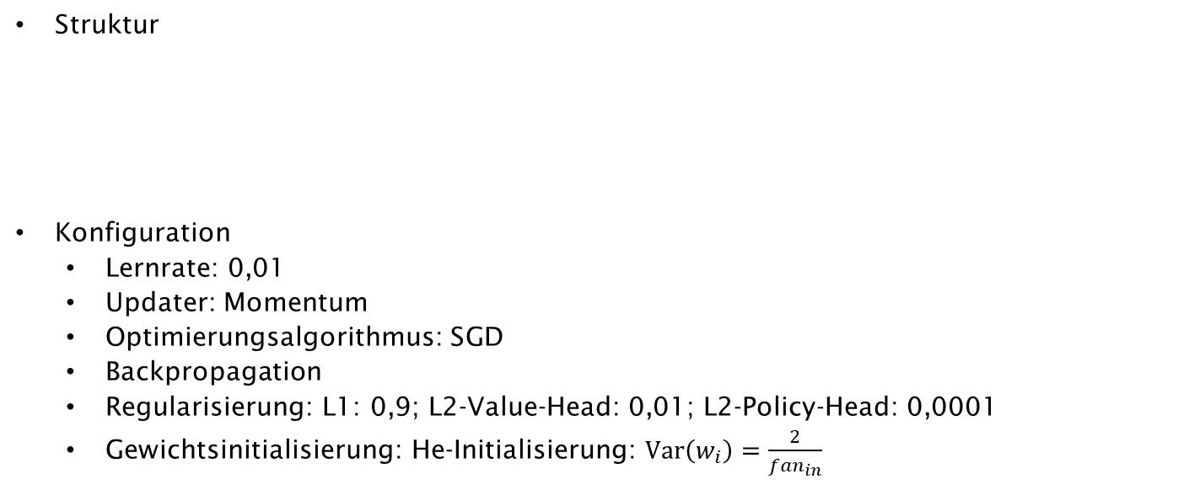
Neuronales Netz
Struktur & Konfiguration
Struktur
Konfiguration
Lernrate: 0,01
Updater: Momentum
Optimierungsalgorithmus: SGD
Backpropagation
Regularisierung: L1: 0,9; L2-Value-Head: 0,01; L2-Policy-Head: 0,0001
Gewichtsinitialisierung: He-Initialisierung: $Var\left(w_{i}\right)=\frac{2}{{fan}_{in}}$
Value Head
1 Wert
Spielfeld 15x15
Conv. Block
Residual Tower, 39 Residual Blöcke
Transfor-mierter Input
Policy Head
226 Werte
Dirichlet-Funktion

Slide 12
Training
Training
Zuerst AlphaGo Zero Ansatz:
Offline Training, mehrere Modelle (bestes & aktuelles)
Nach 5 Spielen Prüfung, ob aktuelles Modell besser als das bisherige beste (55 % Gewinnquote)
Dann AlphaZero Ansatz:
Online Training, Anpassung der Gewichte nach jedem Spieldurchlauf

Slide 13
Endergebnis
Endergebnis
Spiele auf einer Spielfeldgröße von bis zu 15x15
Größere Spielfeldgrößen möglich (jedoch neues Training notwendig)
Beliebige Startpositionen erlaubt
Löcher im Spielfeld erlaubt
Vergleich zur trivialen KI (nach 5000 Spielen)
Als Spieler 1: gewinnt bis zur Suchtiefe 2
Als Spieler 2: gewinnt bis zur Suchtiefe 5

